Slide 1
Problematika úhrady nemocniční péče v ČR
MUDr. Lukáš Velev, MHA
místopředseda AČMN
ředitel Nemocnice Jihlava

Slide 2
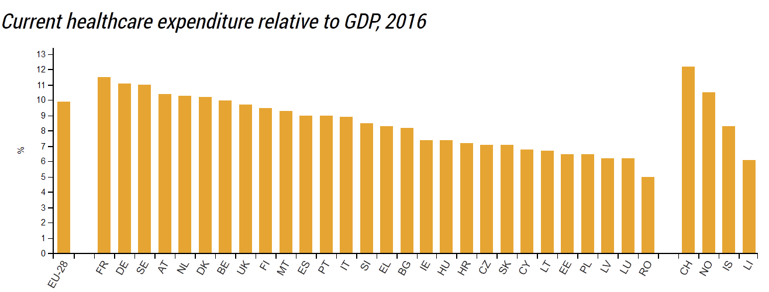
Výdaje na zdravotnictví v EU
CZ 7,1 %
EU 9,9 %
11,5
12,2
11,1
11,0
10,4
10,3
zdroj: EUROSTAT

Slide 3
Výdaje na zdravotnictví v EU
zdroj: EUROSTAT

Slide 4
1. Problémy s úhradou v nemocnicích
Do roku 2014 prakticky 0% nárůst úhrady nemocniční péče bez „centrové péče“.
V roce 2013 restriktivní ÚV, navíc došlo k navýšení DPH, především na zdravotnické prostředky.
V roce 2014 jen selektivní růst úhrady prostřednictvím „Indexu specializace“, týkající se prakticky jen vybraných, zejména FN.
Od roku 2015 do roku 2018 úhrady lůžkové péče rostou, ale jen vlivem nárůstu mezd/platů.
Problém je, že nárůst platů ale i mezd není v žádném roce kompenzován na úroveň nárůstu ON včetně OON, ale jen na prostý nárůst tarifů.
Rozdíl z počátku kompenzují nemocnice (je-li z čeho), později zřizovatelé.
Postupně tedy zvyšující se saldo nemocnic, které je nutno sanovat z dalších zdrojů.
Rozpočty zřizovatelů (narůstající provozní dotace krajů, obcí…).
Investiční zdroje (roste vnitřní dluh systému), ohrožení udržitelnosti.
Splatnost dodavatelům = růst cen dodávek o „cenu peněz“.

Slide 5
1. Problémy s úhradou v nemocnicích
Nepočítá s personálním zajištěním na úrovni ZP (Zákon 262/2006). Vyhláška 99/2012 je stanovením personálního minima, není personálním normativem!
Jsou zatíženy historickou nespravedlností úhrad, kdy se liší úhrady stejné péče i u poskytovatelů stejné úrovně a současný DRG kontrolovaný paušál toto konzervuje.
Nákladové paušály zahrnuté v ošetřovacím dnu a jednotlivých výkonech už dlouho neodpovídají moderní medicíně – lékové náklady v porovnání s moderní léčbou, přístrojové nároky, vyšetřovací a léčebné postupy, osobní náklady, režie.
Rozdíl je nejkritičtější v následné a dlouhodobé péči, kde úhrada vůbec nekryje bazální požadavky. Tento segment jakkoli je často skloňován jako klíčový, byl dlouho stranou zájmu plátců a politiků.
Situaci zhoršují i právně velmi problematické regulace^{*)}. To co musí být poskytnuto (a je řádně vykázáno) nemusí být uhrazeno.
Samozřejmě systém nabádá k účelovému jednání poskytovatelů. „Co se mi nehodí pošlu do nemocnice“.
^{*)} Viz nálezy Ústavního soudu, Pl. ÚS 19/13 ze dne 22. října 2013, Pl. ÚS 5/15 ze dne 8. prosince 2015 a rozsudek Nejvyššího soudu ČR ze dne 27. února 2018 32 Cdo 5718/2017

Slide 6
2. Nemocnice a nepřetržitá péče
Co je nepřetržitá péče na lůžku? 372/2011
§9 odst. (1) Z 372/2011 „ Lůžková péče musí být poskytována v rámci nepřetržitého provozu“
Vyhl. 99/2012, která stanoví personální zajištění nepřetržitého provozu...
Co je lékařská pohotovostní služba (LPS)? 372/2011
§ 110 odst. 2 „Lékařskou pohotovostní službou se rozumí ambulantní péče ^{*)} poskytovaná pacientům v případech náhlé změny zdravotního stavu nebo zhoršení průběhu onemocnění. O pohotovostní služby nejde v případě poskytnutí ambulantní péče v rámci pravidelné ordinační doby poskytovatele. Podle věty první a druhé se postupuje i v případě poskytování pohotovostní služby v oboru zubní lékařství a lékárenské pohotovostní služby.“
§ 45 p. l) stanoví povinnost poskytovatele podílet se ne výzvu KÚ…
§ 117 p. i) správní delikt při nedodržení § 45 p. l)….
^{*)} ambulantní péče je definována §7 zákona 372/2011 a dělí se na „primární“, „specializovanou“ a „stacionární“. LPS je tedy veškerá nepřetržitá ambulantní péče ve všech potřebných oborech, nikoli jen primární, tedy tzv. LSPP dle Z 20/1966!

Slide 7
2. Nemocnice a nepřetržitá péče
Lékařská pohotovostní služba (LPS)
Týká všech registrovaných poskytovatelů ambulantní péče v daném oboru.
Nemocniční ambulance jsou zpravidla jen jedním z nich!
Nemocnice jsou ale většinově jediným poskytovatelem ambulantní LPS, který poskytuje služby 365(6)/7/24! Z toho plynou důsledky:
Nároky na personál, který je i tak přetížený, vysoké ON a OON (přesčas, so, ne, svátky).
Nízká efektivita služby při vysokých nákladech a nízkých výnosech, jejichž úhrada navíc spadá do ambulantní regulace!
Zvýšení příplatku za LPS v ÚV a také za činnost UP v řadě nemocnic nebude kompenzovat náklady, jakkoli je chvályhodná.
Ostatní náklady např. technické zabezpečení, energie…

Slide 8
3. Důvody nedohody v segmentu
Dohoda by znamenala primárně souhlasit s deficitním financováním zdravotnického zařízení a spoléhat na dotaci, tedy úhradu mimo systém.
Toto je v situaci zásadních přebytků účtu v. z. p. naprosto nelogické!
Špatná zkušenost s předchozí „dohodou“ na rok 2019, následným zvýšením ON (formou příplatku) a komunikací problému ze strany ministra zdravotnictví.
V důsledku předchozích deficitů, nevykrytí ON & OON dochází vnitřnímu zadlužení v důsledku odkládání obnovy technologií. Investiční deficit.
Dále trvá personální nedostatek jak u lékařů, tak u nelékařského personálu. Zůstávají uzavřená oddělení jak fakultních, tak nefakultních nemocnic.
Zcela kritická je situace v následné a dlouhodobé péči, o dalších segmentech (domácí péče a sociální služby) nemluvě.

Slide 9
4. Souhrn
Nedojde-li k navýšení úhrad pro rok 2020, hrozí reálně kolaps řady lůžkových zařízení akutní i následné péče v předmětném a následujících letech. Důvody personální a technické.
Výše zmíněné povede k rozpadu dostupnosti péče zejména v regionech kde jsou nemocnice jediným poskytovatelem nepřetržitých služeb jak na lůžku, tak ambulantních.
V kontextu demografického vývoje (viz prognózy ÚZIS) lékařů primární a specializované ambulantní péče je aspektu rozpadu péče akcentován.
Nemocnice by naopak měly být personálně naddimenzovány, aby mohly v budoucnosti vykrýt výpadek PLD, PLDD a AS!
Již dnes čelí nemocnice velké konkurenci poskytovatelů elektivních (ziskových) služeb a privátních praxí.

Slide 10
4. Souhrn
ČR měla už dlouhodobě směřovat k srovnatelným výdajům na zdravotnictví jako průměr EU.
Aktuálně tedy cca 9,9 % HDP či cca 2.800 € per ano et capita.
Nyní je s ohledem na ekonomický růst poslední příležitost.
Při správném, využití prostředků (investice vs osobní náklady) mohou nemocnice schopny překonat 3-5 let hospodářskou recesi.
Současně je třeba urychleně zavést systém udržitelného financování zdravotnictví ČR jak na straně výdajů, tak příjmů např.
Navýšení úhrad za tzv. státní pojištěnce min. na úroveň osob bez zdanitelných příjmů.
Zavedení zvláštních daní např. alkohol, tabák…
Rovnoměrné zatížení zaměstnanců a OSVČ.
DRG úhrada lůžkové péče, bonifikace komplexních poskytovatelů služeb atd.

Slide 11
Děkuji za pozornost a přeji hodně štěstí i zdravého rozumu!
L. Velev

